Slide 1

TRƯỜNG TH PHÚ HÒA ĐÔNG
Chào mừng các em đến với tiết học hôm nay
TOÁN 1
Lớp 1 -Tuần 10 – Thứ ba

Slide 2
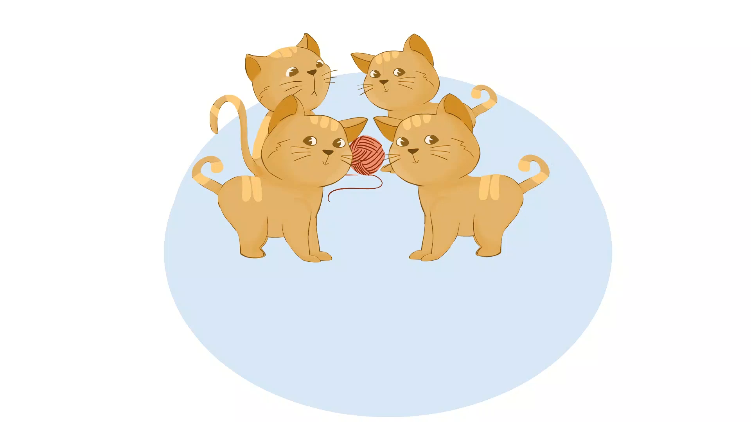


KiÓm tra bµi cò
4
-
2
=
2

Slide 3

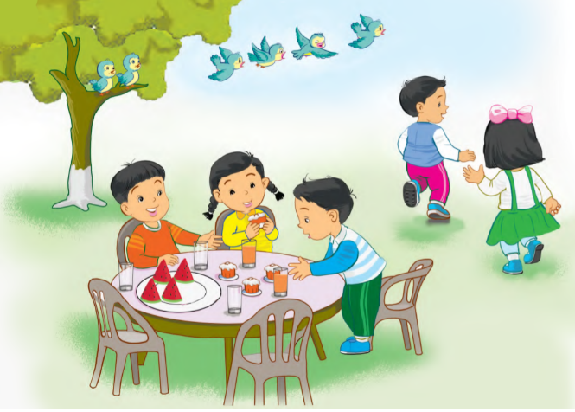
PHÉP TRỪ TRONG PHẠM VI 6 (tiết 1)

Slide 5
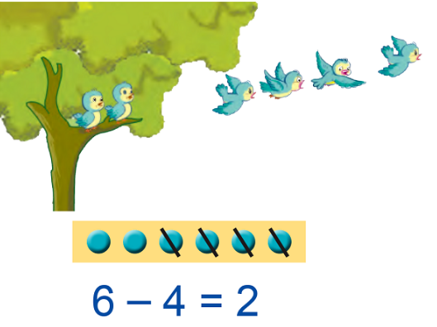
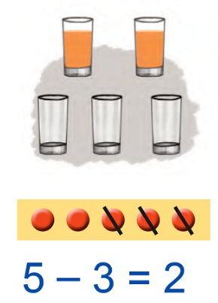

Slide 6
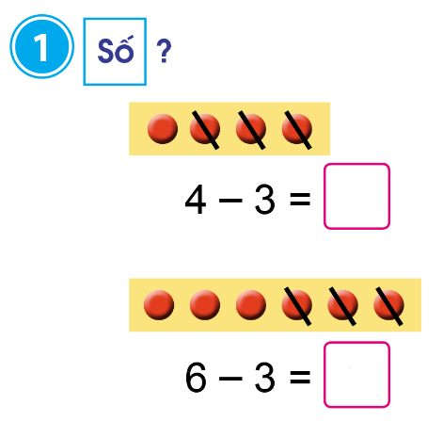
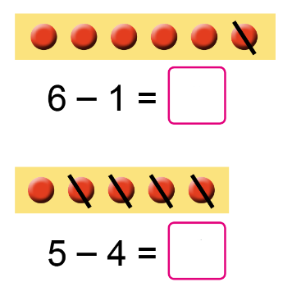
1
5
3
1

Slide 7



Ai nhanh hôn?

Slide 8
5 – 2 =
3
6 – 4 =
2
4 – 1 =
3

Slide 9
Chúc các con
chăm ngoan, học giỏi.

